Slide 1
الغني الجاهل
السامري الرحيم
العبد الشرير

Slide 2
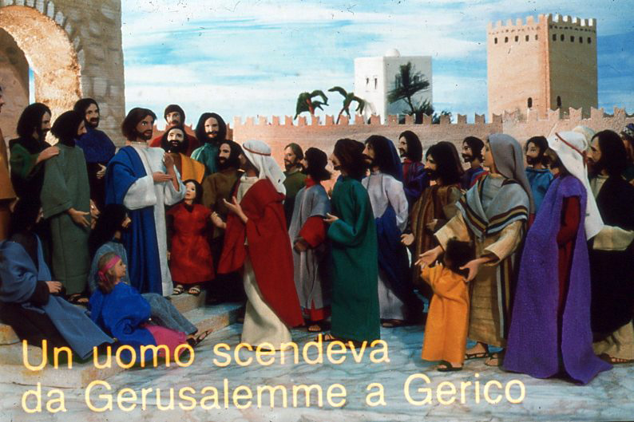
قام أحد علماء الشريعة فسأل يسوع :“ يا معلم ماذا أعمل لأرث الحياة الأبدية ؟ فقال له يسوع :“ ماذا كتب في الشريعة“ ؟

Slide 3
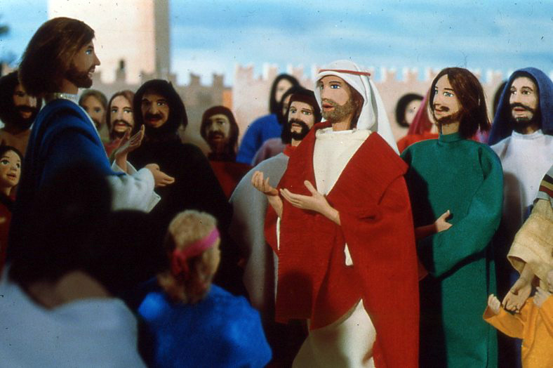
فاجاب :“ أحبب الرب الهك بكل قلبك , وكل نفسك , وكل قوتك , وكل ذهنك , وأحبب قريبك كنفسك“

Slide 4
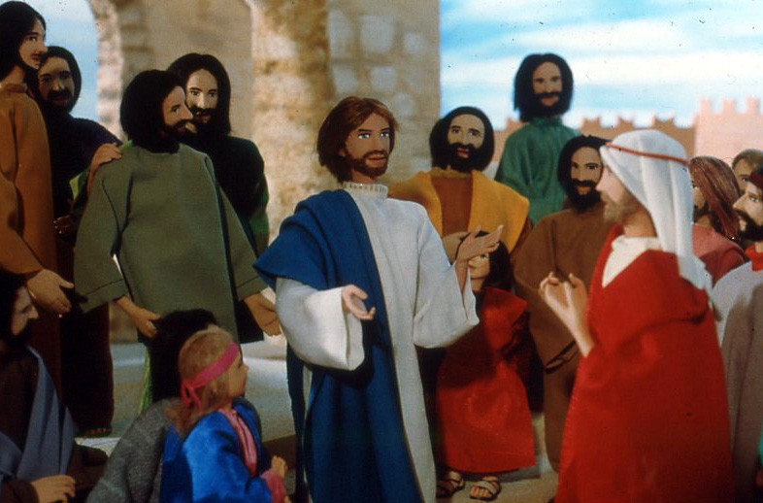
فقال له يسوع :“ بالصواب أجبت اعمل هذا تحيا“ فأراد الرجل أن يزكي نفسه فقال ليسوع :“ومن هو قريبي؟ وضرب له يسوع هذا المثل

Slide 5
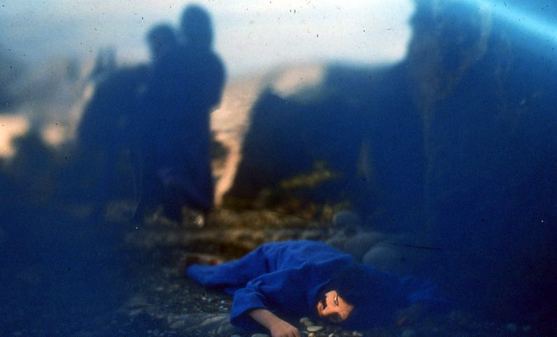
كان رجل نازلا من أورشليم الى أريحا. فوقع بأيدي اللصوص. فعروه وانهالوا عليه بالضرب . ثم مضوا وقد تركوه بين حي وميت

Slide 6
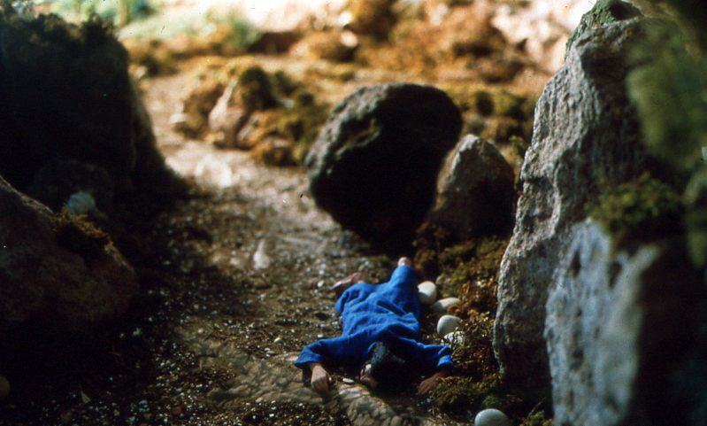

Slide 7
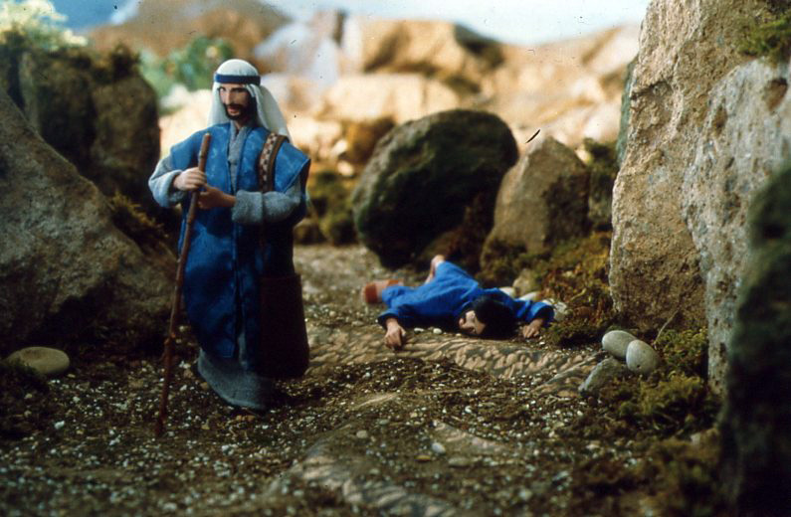
فاتفق ان كاهنا كان نازلا في ذلك الطريق فرآه فمال عنه ومضى

Slide 8
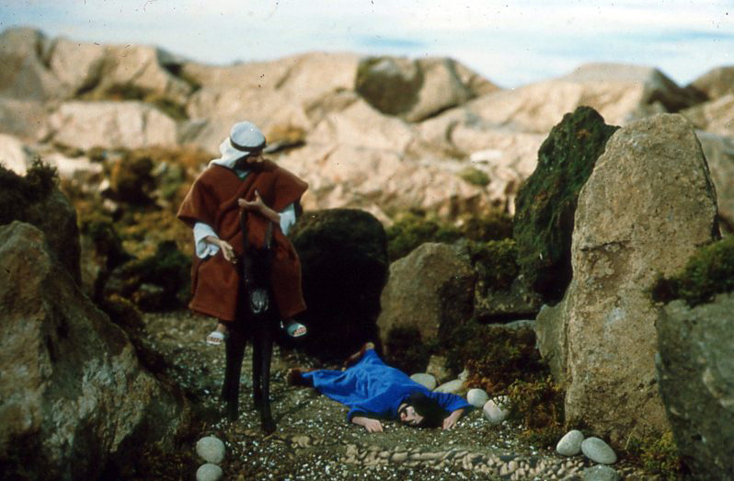
وكذلك وصل خادم الهيكل الى المكان فرآه فمال عنه ومضى

Slide 9
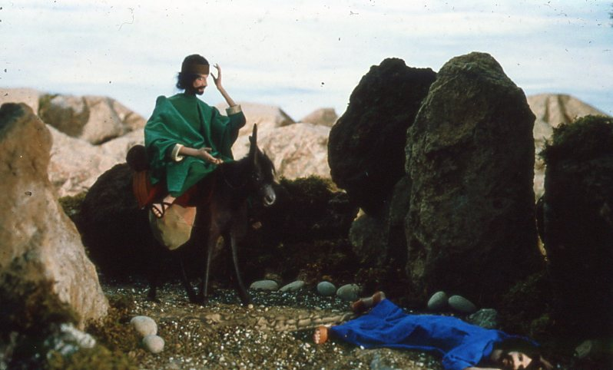
ووصل اليه سامري (رجل غريب) مسافر ورآه فأشفق عليه

Slide 10
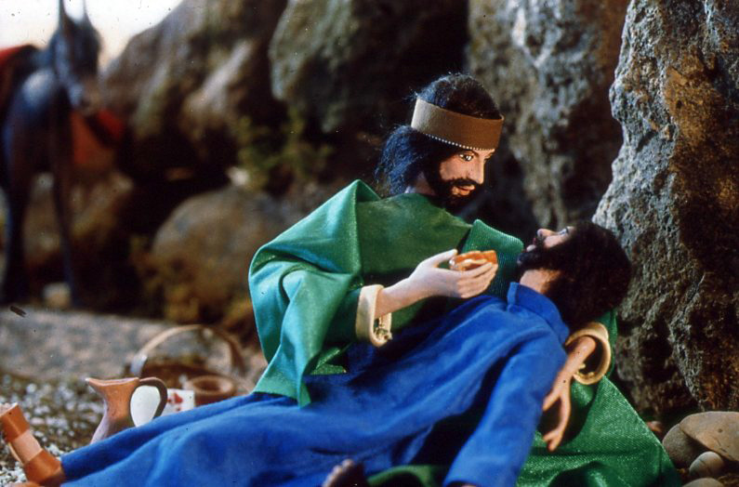
فدنا منه وضمد جراحه وصب عليها زيتا وخمرا

Slide 11
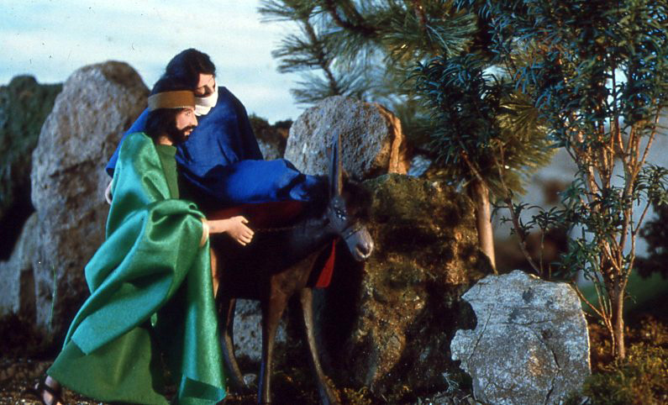
ثم حمله على دابته وذهب به الى فندق واعتنى بأمره

Slide 12
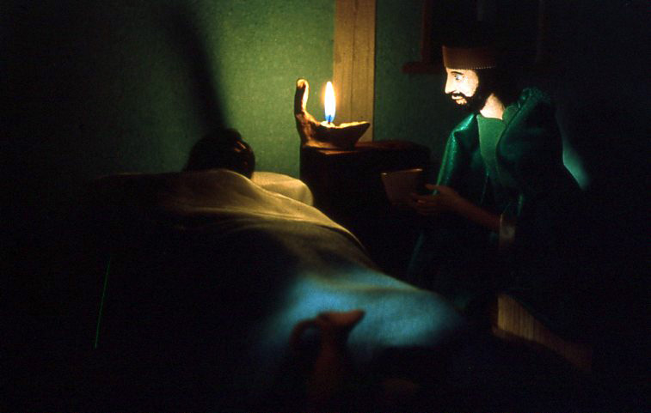

Slide 13
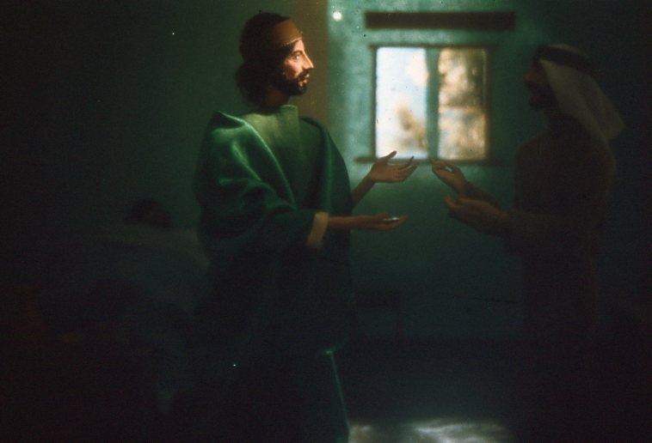
وفي الغد أخرج دينارين ودفعهما الى صاحب الفندق وقال :“ اعتن بأمره ومهما أنفقت زيادة على ذلك أؤديه اليك عند عودتي“.

Slide 14
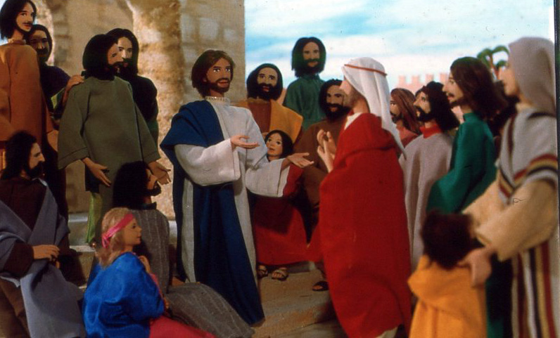
فقال يسوع :“ فمن كان في رأيك من هؤلاء الثلاثة قريب الذي وقع بأيدي اللصوص ؟ فقال الرجل :“ الذي عامله بالرحمة“ فقال له يسوع :“ اذهب فاعمل أنت أيضا مثل ذلك“.

Slide 15
العبد الشرير

Slide 16
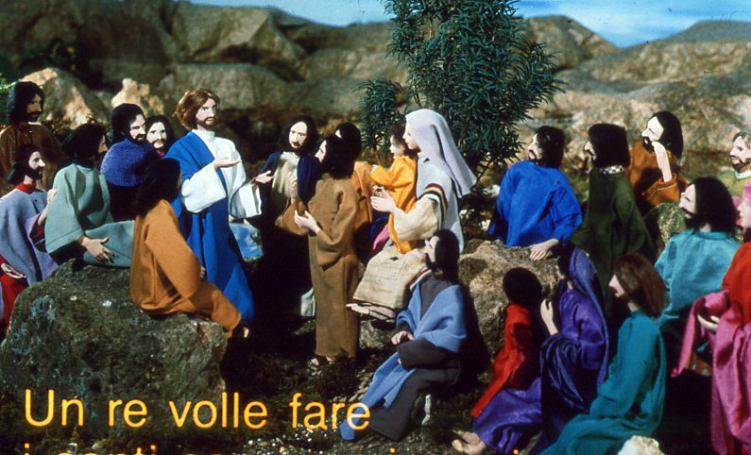
يوم من الأيام دنا بطرس من يسوع وقال له :“ يا رب كم مرة يخطأ الي أخي وأغفر له ؟ أسبع مرات“؟

Slide 17
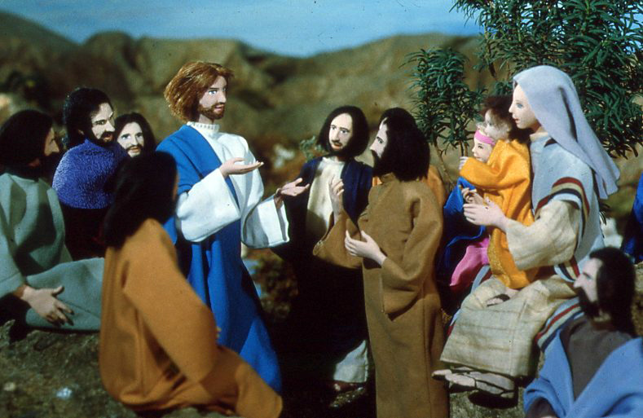
فقال له يسوع : ” لا أقول لك : سبع مرات , بل سبعين مرة سبع مرات ” ثم قال :

Slide 18
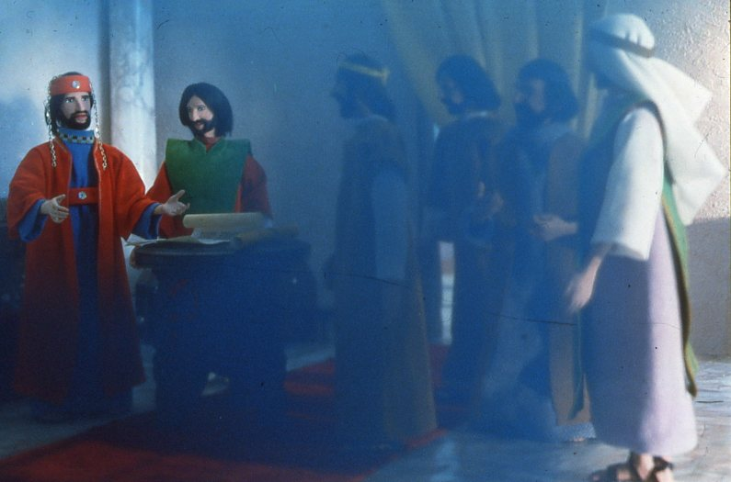
مثل ملكوت السماوات كمثل ملك أراد أن يحاسب عبيده

Slide 19
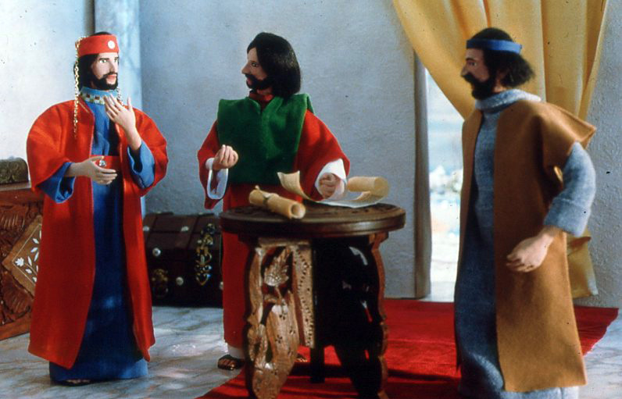
فلما شرع في محاسبتهم أتوه بواحد منهم عليه عشرة آلاف وزنة

Slide 20
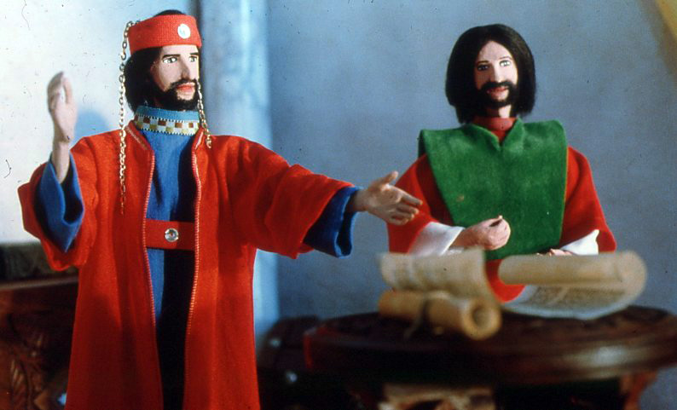
ولم يكن عنده ما يؤدي به دينه فأمر مولاه ان يباع هو وأمرأته وأولاده وجميع ما يملك ليؤدي دينه

Slide 21
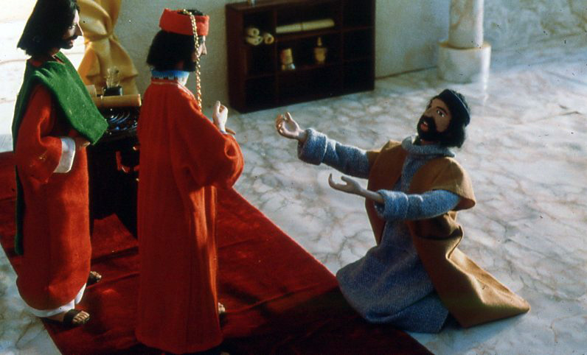
جثا له العبد ساجدا وقال : ” امهلني أؤد لك كل شيء
.

Slide 22
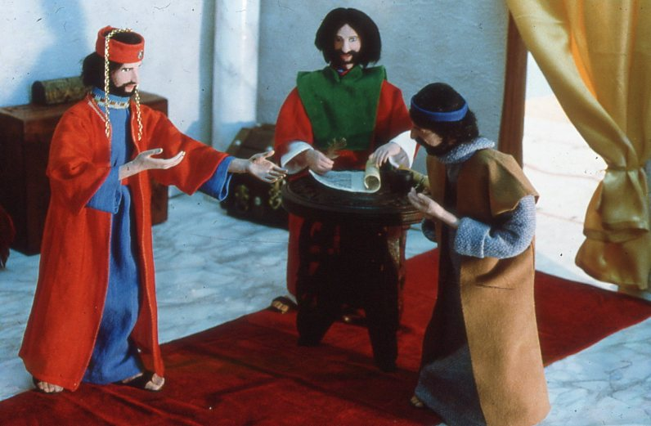
فأشفق مولى ذلك العبد وأطلقه وأعفاه من الدين

Slide 23
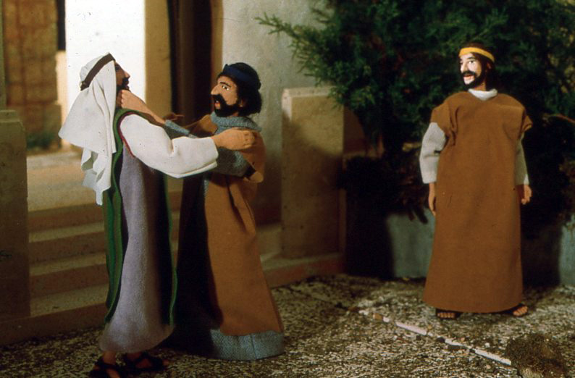
ولما خرج ذلك العبد لقي عبدا من أصحابه مدينا له بمائة دينار فأخذ بعنقه يخنقه وهو يقول له : ” أد ما عليك ”

Slide 24
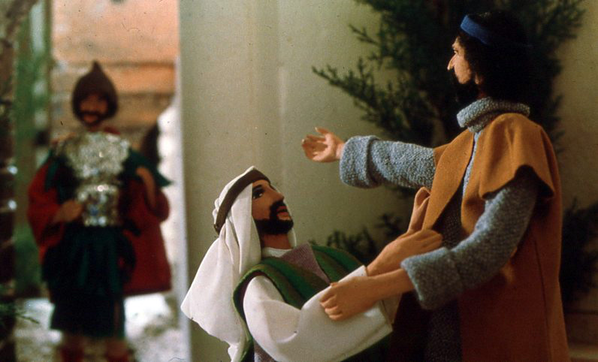
فجثا صاحبه يتوسل اليه فيقول : ” أمهلني أؤده لك ” فلم يرضى بل ذهب به وألقاه في السجن الى أن يؤدي دينه.

Slide 25
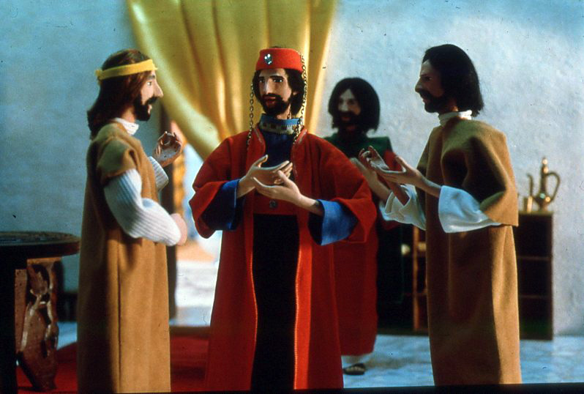
وشهد أصحابه ما جرى فاغتموا كثيرا فمضوا وأخبروا مولاهم بكل ما جرى

Slide 26
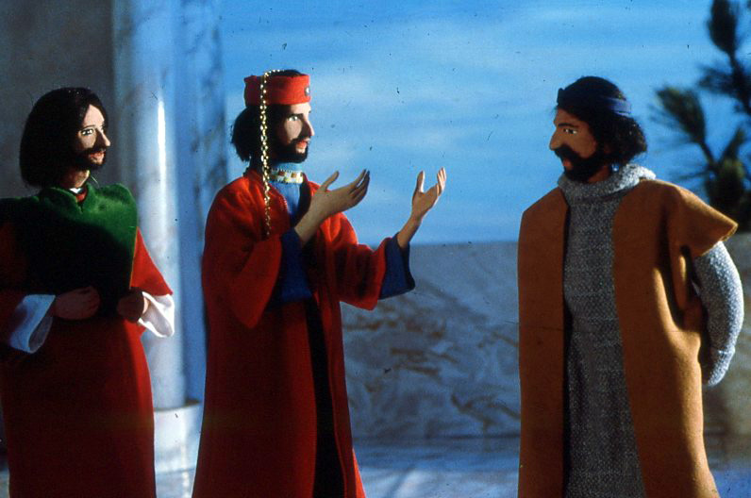
فدعاه مولاه وقال له : ” أيها العبد الشرير ذاك الدين كاه أعفيتك منه لأنك سألتني . أفما كان يجب عليك أنت أيضا أن ترحم صاحبك كما رحمتك أنا ” ؟

Slide 27
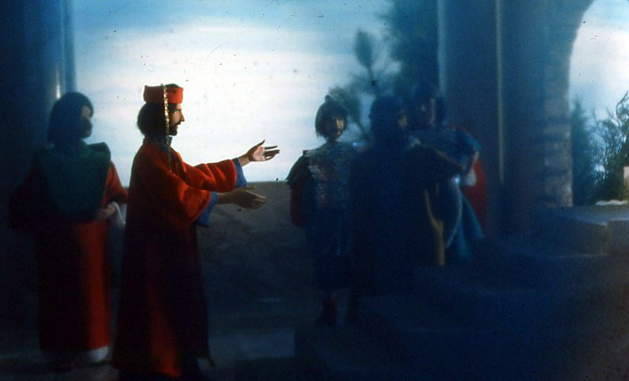
وغضب مولاه فألقاه في السجن حتى يؤدي له كل دينه

Slide 28
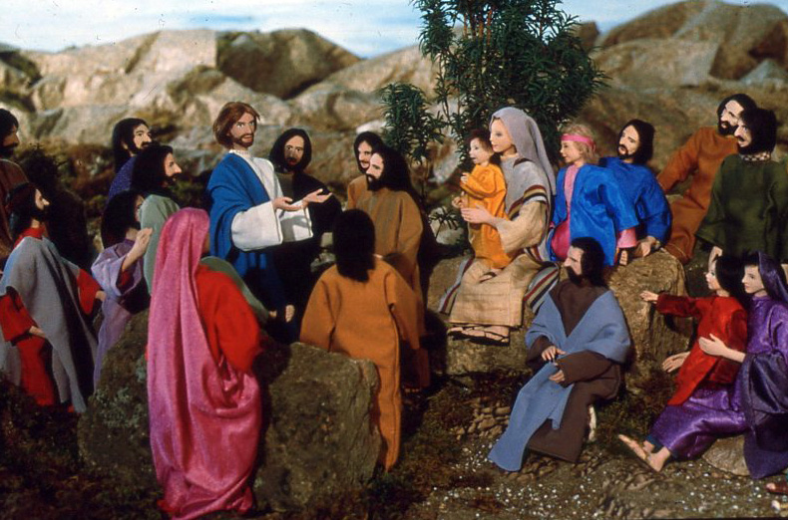
ثم قال يسوع : ” هكذا يفعل بكم أبي السماوي ان لم يغفر كل واحد منكم لأخيه من صميم قلبه“

Slide 29
الغني الجاهل

Slide 30
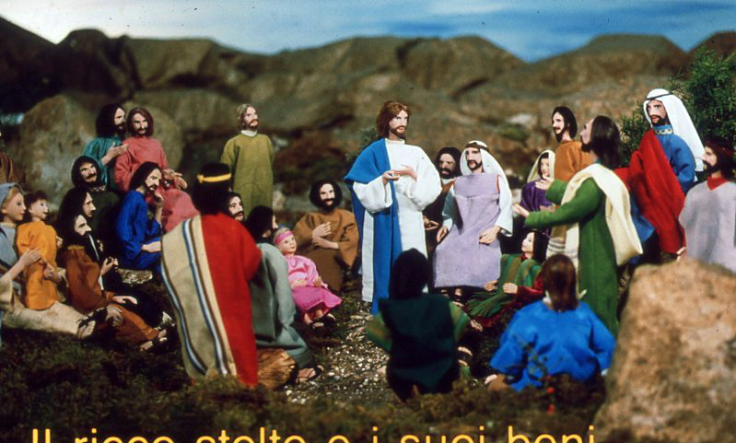
قال ليسوع رجل من المجمع : ” يا معلم مر أخي بأن يقاسمني الميراث ” . فقال له يسوع : ” يا رجل من أقامني عليكم قاضيا أو قساما ” ؟

Slide 31
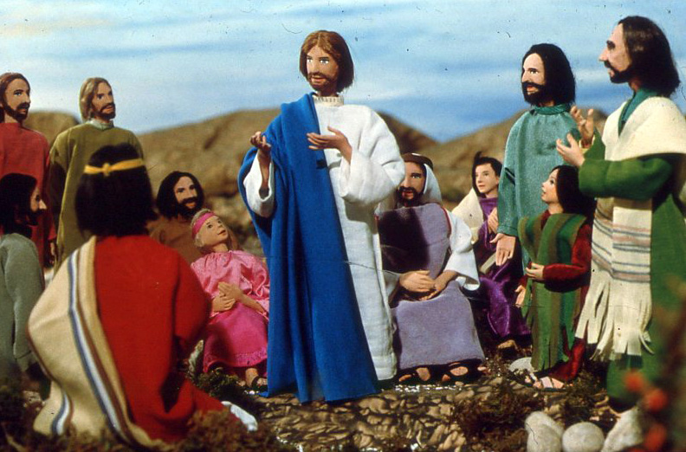
ثم قال للناس : ” تبصروا واحذروا كل طمع لأن حياة المرء وان اغتنى لا تأتيه من أمواله“ ثم ضرب لهم مثلا قال:

Slide 32
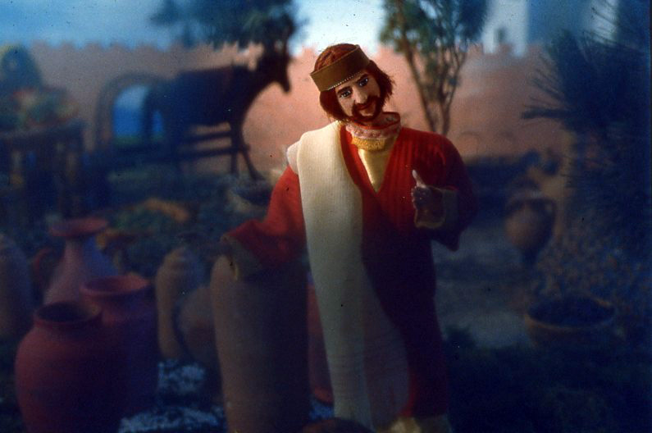
رجل غني أخصبت أرضه فقال في نفسه : ماذا أعمل ؟ فليس عندي موضع أخزن غلالي .

Slide 33
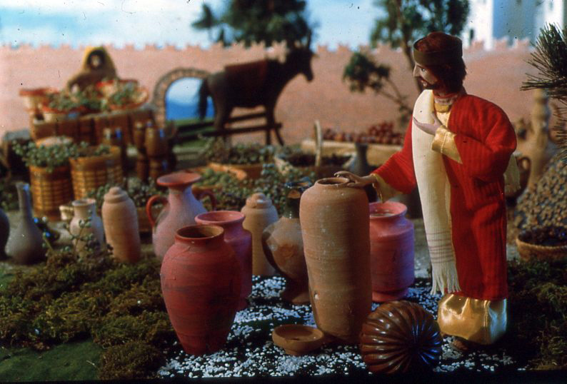
ثم قال : أعمل هذا : أهدم أهرائي وأبني أكبر منها فأخزن فيها جميع قمحي وأرزاقي.

Slide 34
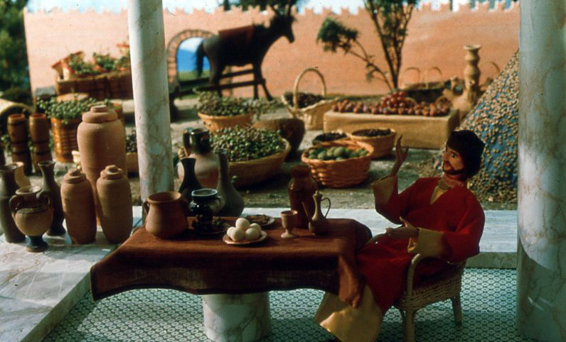
وأقول لنفسي : يا نفسي لك أرزاق وافرة تكفيك مؤونة سنين كثيرة فاستريحي وكلي واشربي وتنعمي

Slide 35
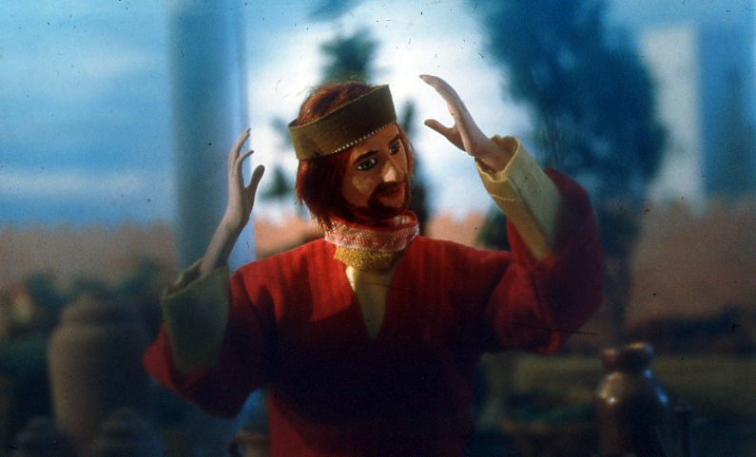
فقال له الله : يا غبي في هذه الليلة تسترد نفسك منك فلمن يكون ما أعددته ؟

Slide 36
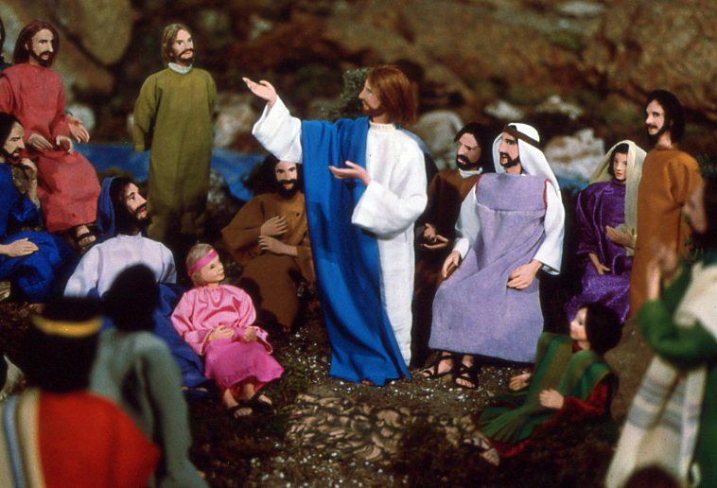
فقال يسوع : ”هكذا يكون مصير من يكنز لنفسه ولا يغتني عند الله“

Slide 37
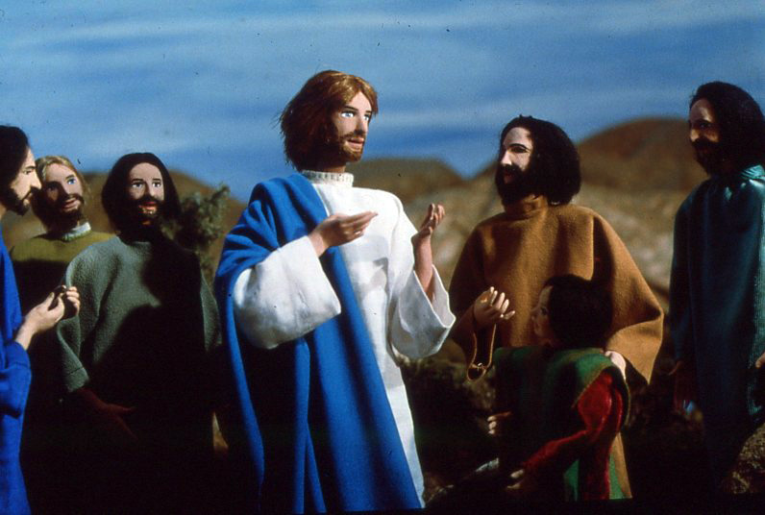
وقال لتلاميذه :” لذلك أقول لكم : لا يهمكم للعيش ما تأكلون ولا للجسد ما تلبسون .

Slide 38
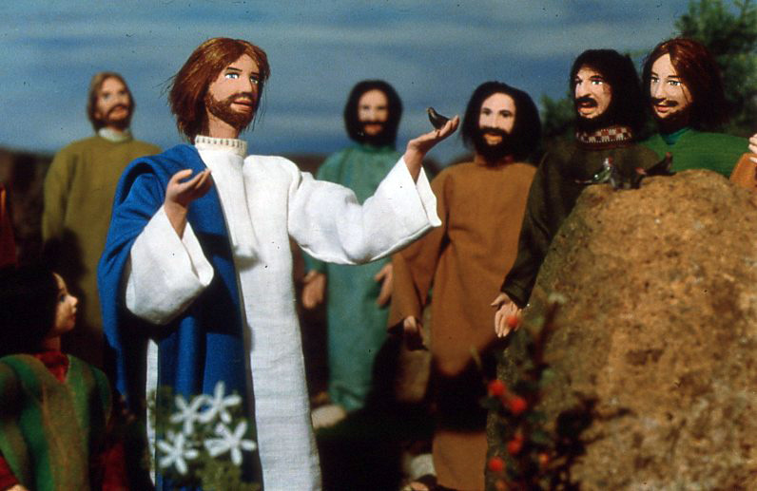
أنظروا الى الغربان كيف لا تزرع ولا تحصد وما من مخزن لها , الله يرزقها

Slide 39
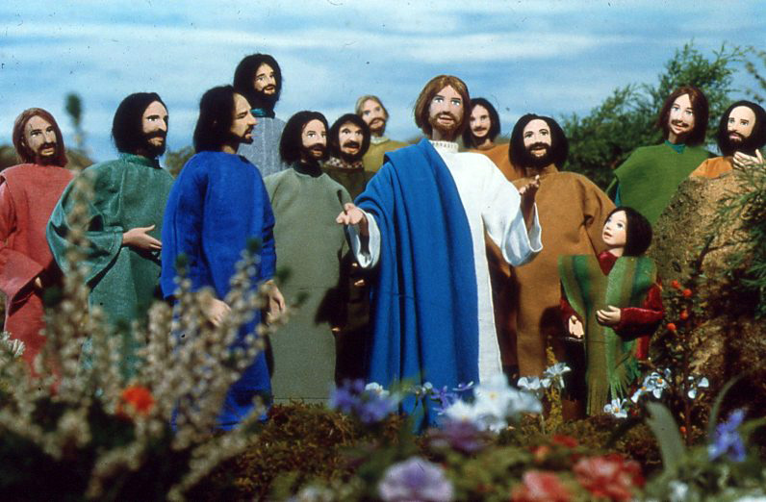
أنظروا الى الزنابق كيف لا تغزل ولا تنسج واذا كان الله يلبس العشب هكذا كم بالحري انتم . اطلبوا ملكوت الله أولا وكل شيء يزاد لكم.

